Slide 1

Rompiendo Reglas

Slide 2
La Regla 3, 6, 9, 12 consistía en:

Slide 3
NO tv antes de los tres años
De acuerdo a las etapas de desarrollo del niño (a) debe desarrollar cinco etapas principalmente:
Crecimiento y desarrollo físico
Pensamiento y razonamiento (desarrollo cognitivo)
Desarrollo afectivo y social
Desarrollo del lenguaje
Desarrollo sensorial y motor, movimientos musculares más grandes (habilidades motoras gruesas). Más coordinación de músculos pequeños, lo que comprende las manos y los dedos (habilidades motoras finas).
Además los niños (as) son capaces de absorber toda la información que ven, incluyendo violencia y maltrato.

Slide 4
NO videojuegos antes de 6 años
De acuerdo a las etapas de desarrollo del niño (a) debe seguir desarrollando y consiguiendo:
Logros de movimiento Parar en un pie, brincar, dar volteretas, columpiarse, trepar
Logros y destrezas con las manos y los dedos Copia patrones geométricos, dibuja a las personas con cuerpo, escribe algunas letras, se viste y desviste sin ayuda etc.
Logros del lenguaje: Recuerda parte de una historia, habla con oraciones, usa el tiempo futuro etc
Logros cognitivos: Puede contar diez o más objetos, dice correctamente los colores, comprende mejor el concepto del tiempo
Logros sociales y emocionales: Quiere ser como sus amigos, canta, baila y actua, muestra más independencia, está consciente de su sexualidad
La violencia y la adrenalina surgen al pasar horas dedicados a llegar al siguiente nivel, una vez superado viene el golpe de endorfina que genera adicción a esta sustancia.
Las tables, computadoras, celulares y demás dispositivos electrónicos al usarse en esta edad provocan la perdida de motricidad, principio fundamental de la lectoescritura, además algunos niños no “captan” a distancia la información ya que están acostumbrados a la información personalizada y selectiva.

Slide 5
NO Internet antes de los 9 años
Crecimiento y desarrollo físico: Comienzan a manifestar un patrón de crecimiento relacionado con el sexo
Pensamiento y razonamiento: Pueden leer y escribir. Pueden sumar y restar números, entender fracciones.
Desarrollo afectivo y social: Reconocen normas sociales básicas y conducta adecuada. Han adquirido un fuerte sentido de la empatía.
Desarrollo del lenguaje: Manifiestan características del habla que se encuentran casi a un nivel adulto.
Desarrollo sensorial y motor Disfrutan del juego activo, usar bicicleta, nadar y juegos de persecución.
La información no filtrada y con altos contenidos de violencia genera miedo, los niños menores de 9 años, no solo se asustan al ver escenas pornográficas y de violencia y en muchos casos no lo comentan con sus padres, al navegar en internet sin tener la edad apropiada y una guía puede alterar los conceptos fundamentales de la vida.

Slide 6
NO Facebook y celular propio antes de los 12 años
Indicadores del desarrollo: Esta etapa está marcada por muchos cambios físicos, mentales, emocionales y sociales.
Razonamiento y aprendizaje: Hacen razonamientos más complejos, verbalizan mejor sus sentimientos.
Tener celular propio con internet y sin vigilancia es permitir al chico (A) , poder acceder sin reparo a la pornografía y a grupos destructivos, muchos adolescentes están desarrollando adicción a la pornografía y esto genera daños en su personalidad.
Facebook nos da razones para no tenerlo antes de los 12 años
Es ilegal abrir Facebook antes de los 13 años
Los niños (as) no cuentan con un criterio para saber a quién agregan o no.
Agredir o poner comentarios desagradables, así como subir fotos comprometedoras puede acabar con su reputación
Un pederasta tarda 8 minutos en desvestir a un menor en una cámara web.

Slide 7
¿Cuándo cambiamos?
Antes de la pandemia estas eran las razones de porque no usar los dispositivos electrónicos a estas edades, una vez que se inicio la escuela a distancia las reglas cambiaron.
Actualmente es mayor la responsabilidad de los adultos (padres abuelos y tutores de los niños(as), así como de los adolescentes.
Los maestros a distancia no podemos controlar su tiempo, ni la información que ven los niños
Y esperamos que no olviden lo siguiente

Slide 8

Para no olvidar
Desarrollo cerebral de los niños (as)
La exposición excesiva a las tecnologías, puede acelerar el crecimiento del cerebro de los bebés entre 0 y 2 años de edad, y asociarse con la función ejecutiva y déficit de atención, retrasos cognitivos, problemas de aprendizaje, aumento de la impulsividad y de la falta de autocontrol (rabietas).

Slide 9

Para no olvidar
Retraso en el desarrollo del niño
El excesivo uso de las tecnologías puede limitar el movimiento, y consecuentemente el rendimiento académico, la alfabetización, la atención y capacidades.

Slide 10

Para no olvidar
Obesidad infantil
El sedentarismo que implica el uso de las tecnologías es un problema que está aumentando entre los niños. Obesidad lleva a problemas de salud como la diabetes, vasculares y cardíacos.

Slide 11

Para no olvidar
Alteraciones del sueño infantil
Estudios revelan que la mayoría de los padres no supervisan el uso de la tecnología a sus hijos, en sus habitaciones, con lo que se observa que los niños tienen más dificultades para conciliar el sueño. La falta de sueño afectará negativamente a su rendimiento académico

Slide 12

Para no olvidar
Enfermedad mental
Algunos estudios comprueban que el uso excesivo de las nuevas tecnologías está aumentando las tasas de depresión y ansiedad infantil, trastornos de vinculación, déficit de atención, trastorno bipolar, psicosis y otros problemas de conducta infantil.

Slide 13

Para no olvidar
Conductas agresivas en la infancia
La exposición de los niños a contenidos violentos y agresivos, puede alterar su conducta. Los niños imitan todo y a todos. Así que hay que vigilar el uso y la navegación de los niño en móviles o tabletas.

Slide 14

Para no olvidar
Falta o déficit de atención
El uso excesivo de las nuevas tecnologías puede contribuir a déficit de atención, disminuir la concentración y la memoria de los niños, gracias a la gran velocidad de sus contenidos.

Slide 15

Para no olvidar
Adicción infantil
Los estudios demuestran que uno de cada 11 niños de 8 a 18 años son adictos a las nuevas tecnologías. Cada vez que los niños usan dispositivos móviles, se separan de su entorno, de amigos y familiares.

Slide 16

Para no olvidar
Demasiada radiación
La Organización Mundial de la Salud clasifica los teléfonos celulares como un riesgo debido a la emisión de radiación. Los niños son más sensibles a estos agentes y existe el riesgo de contraer enfermedades como el cáncer.

Slide 17

Para no olvidar
Sobreexposición
La constante y sobreexposición de los niños a la tecnología les hacen vulnerables, explotables y expuestos a los abusos.

Slide 18
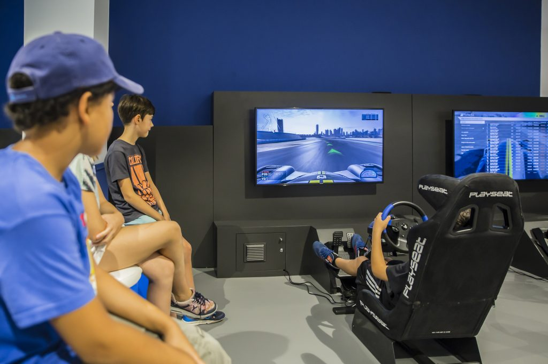
Para no olvidar
Apostadores
La necesidad de pasar al siguiente nivel, y además tener ganancias económicas, los puede llevar a ser apostadores, y conseguir dinero.

Slide 19
¿Qué debemos hacer?
Crearles hábitos
Establecer horarios
Darles tareas en casa
Tener a la vista el celular, computadora, dispositivos electrónicos
Vigilar estrechamente lo que ven y con quien se comunican
Utilizar aaps de apoyo

Slide 20
Instrumentos de apoyo
Qustodio Una gran opción de control parental en todos los dispositivos, esta aplicación puede bloquear todos los contenidos inadecuados que desee, ademas podrá establecer reglas y horarios para la navegación del menor en internet.
Kidlogger Registra la actividad de los niños en internet es una herramienta que además de rastrear lo que los menores escriban y las paginas web que visite, también podrás visualizer un registro de los programas que utilizan y cualquier captura de pantalla que pueda hacer.
Zoodles – El navegador más recomendable para niños completamente gratis diseñado para niños de entre 2 y 8 años que cuenta con una infinidad de características interesantes con todo lo necesario para que los niños más pequeños naveguen de una forma más segura sin enfrentarse a contenido inapropiado en la red.
Filtrar los contenidos para evitar visitas no deseadas
Windows vista permite asignar a cada usuario un tiempo determinado de navegación, restringirle el uso de determinadas aplicaciones y ver luego qué sitios ha visitado y qué actividades ha realizado.
Crawler Parental Control, es gratis y permite limitar las horas de conexión así como las aplicaciones se pueden utilizar y los sitios que se pueden visitar.
Gubble. (www.glubble.com) herramienta creada para ayudar a los padres a impedir que sus hijos accedan a contenidos no aptos para menores.
Existen mas aplicaciones son fáciles de usar o se pueden utilizar tutoriales para su manejo

Slide 21
“En el trabajo, eres reemplazable…
pero como padre, eres irremplazable.”
Maria Shriver
Gracias

